Slide 1

Gestión de Proyectos de desarrollo de Software
Presentacion Producto Ciclo 3
Presentado por:
David Paniagua
David Saavedra
German Chica
Mario Hernández
Juan Carlos Arias

Slide 2
Objetivos Ciclo 3 con respecto al producto
Lograr un mejor entendimiento de la aplicación
Mejorar la planeación y asignación de actividades
Definir los principales requerimientos con los que debe cumplir la aplicación.
Implementar los requerimientos planeados
Mejorar el trabajo en equipo

Slide 3
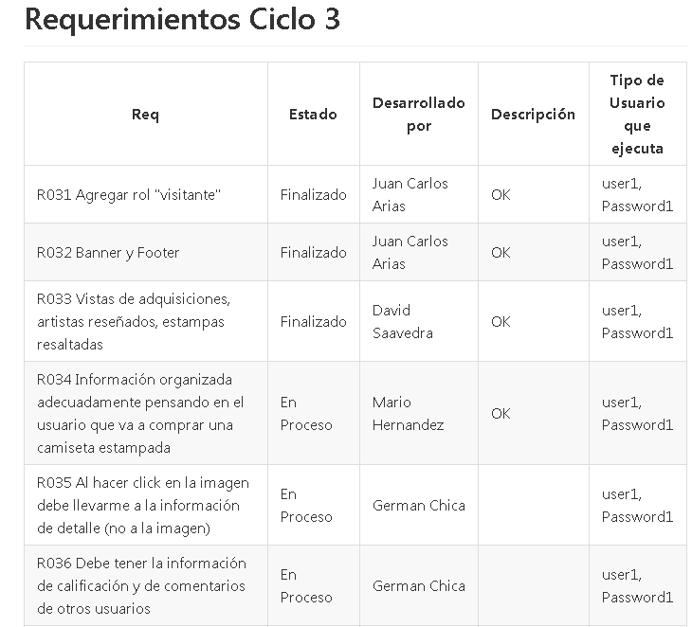

Slide 4
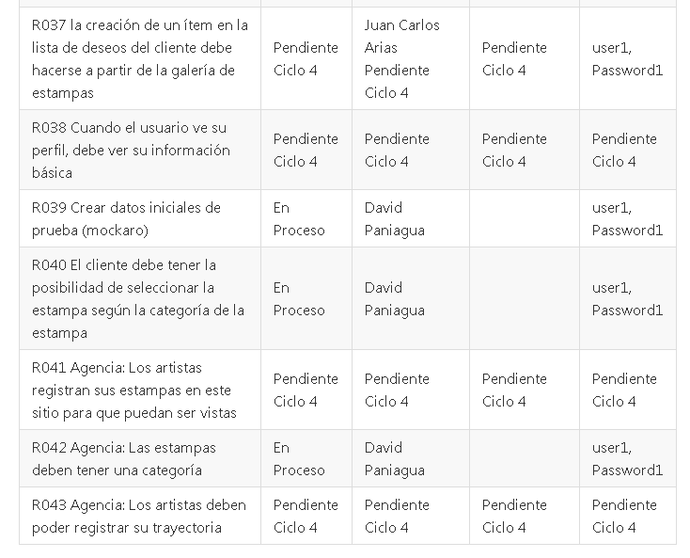

Slide 5
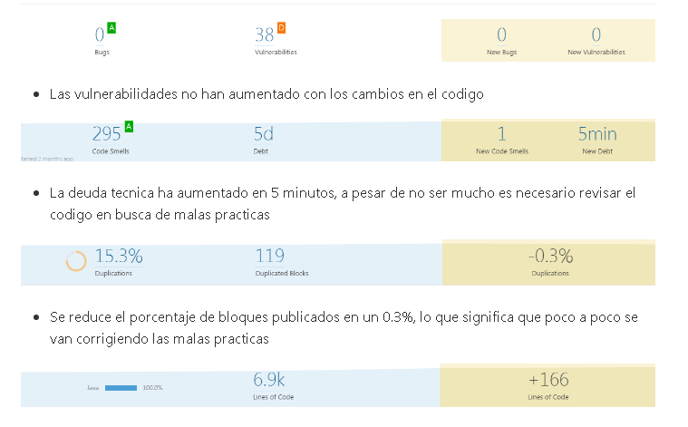
Métricas del producto

Slide 6
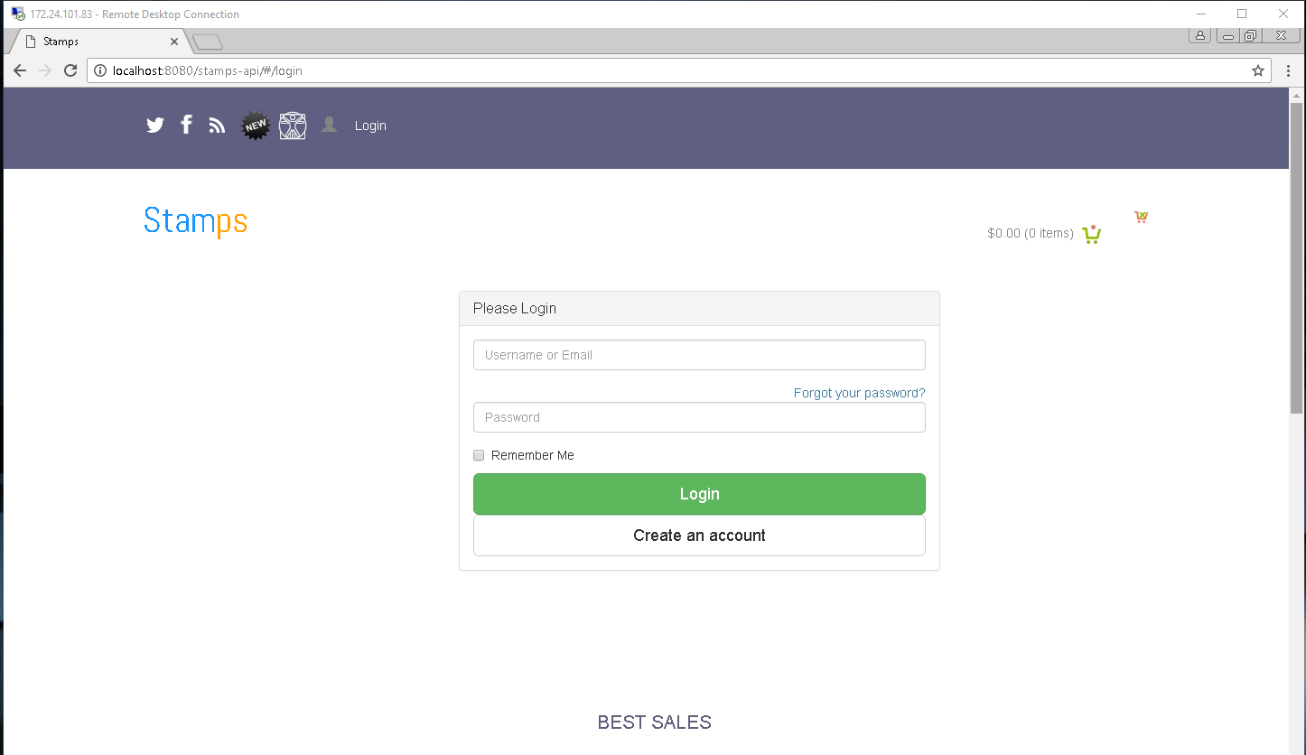
Avance del Producto

Slide 7
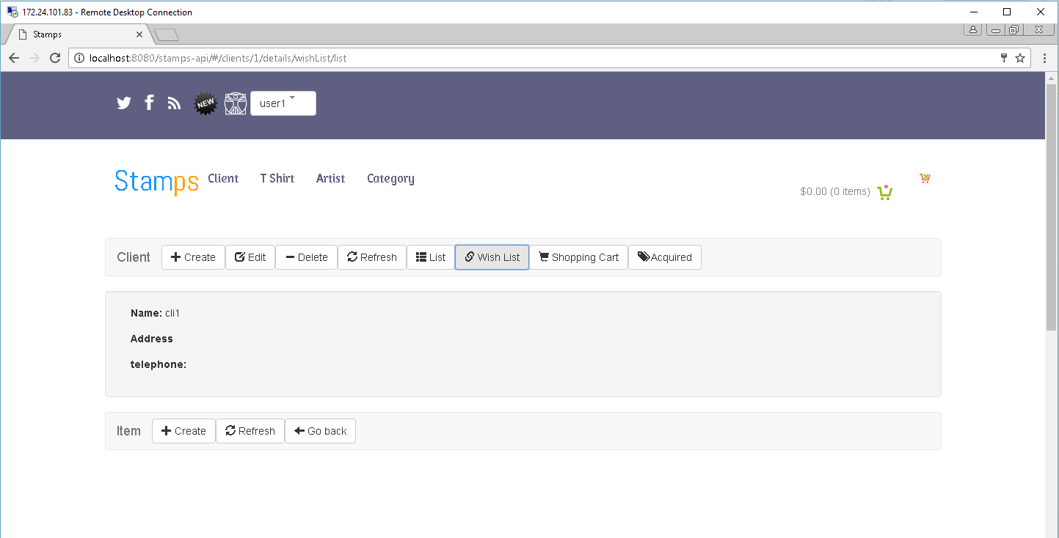
Avance del Producto

Slide 8
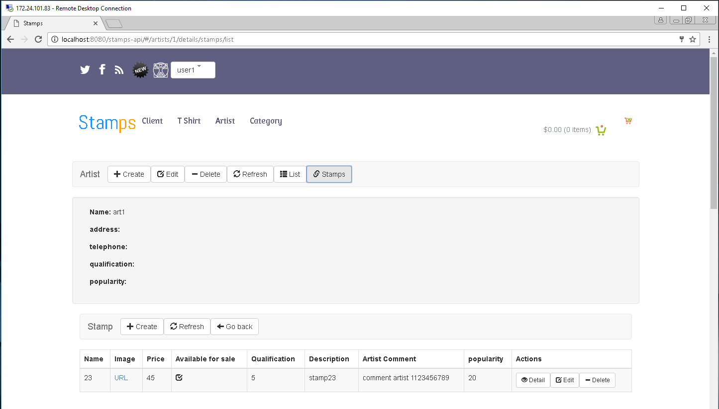
Avance del Producto

Slide 9
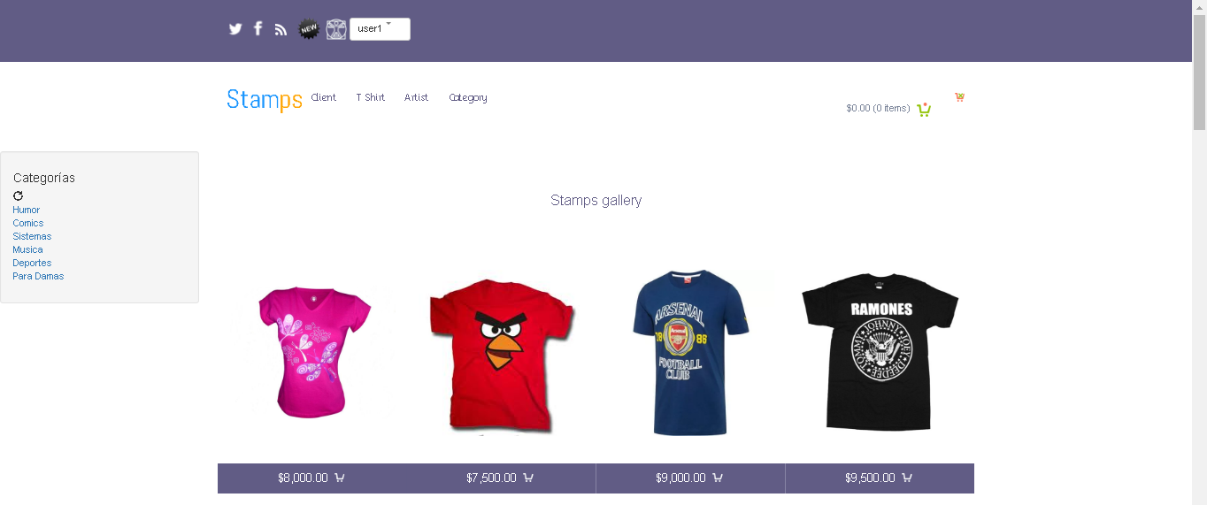
Avance del Producto

Slide 10
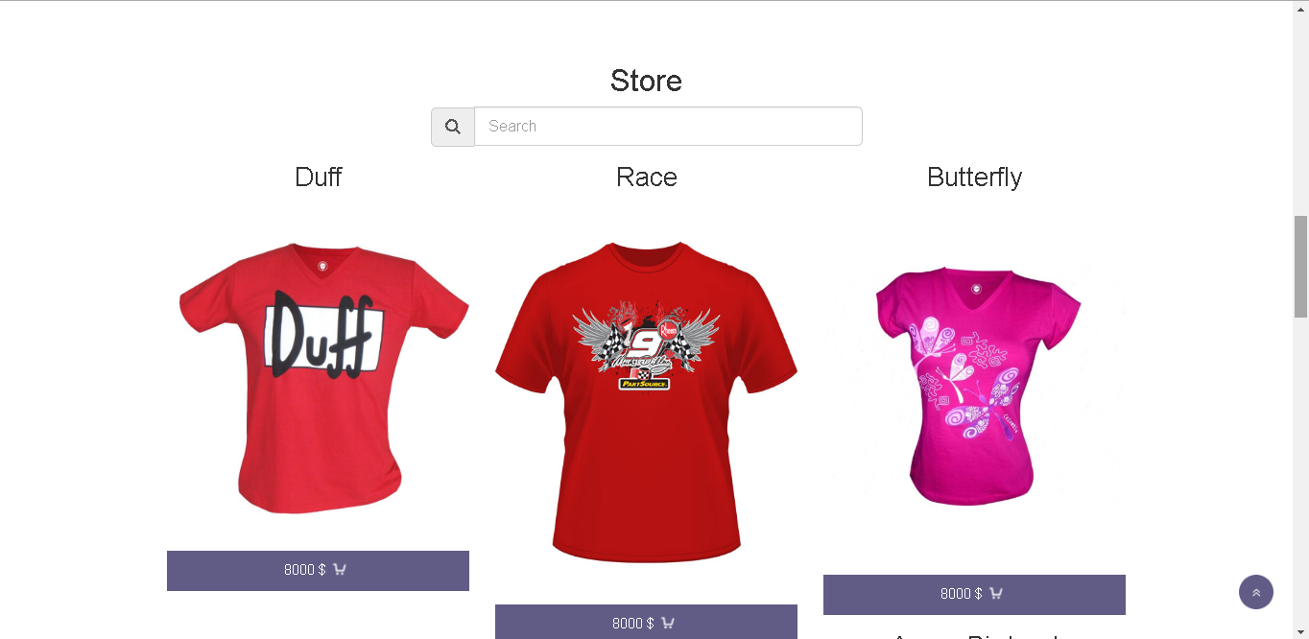
Avance del Producto

Slide 11
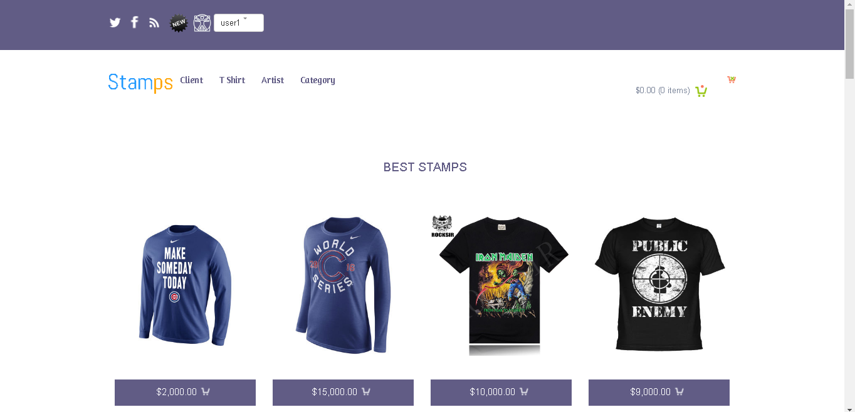
Avance del Producto

Slide 12
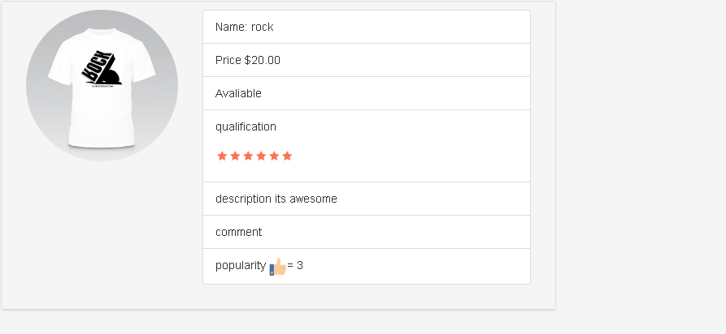
Avance del Producto

Slide 13
Reflexión de la Estrella de Mar
Reflexión sobre cambios en la interfaz usuario
Se hicieron los cambios respectivos en las vistas de la aplicación para mejorar visualmente la experiencia del usuario. Los cambios son bastante buenos y le dieron una vista totalmente diferente y mejorada al sitio de las estampas.
Reflexión sobre trazabilidad de los requerimientos
Se han seguido las herramientas como la matriz de requerimientos, el plan global y el teamwork para poder seguir los requerimientos que fueron parte de este ciclo.
Reflexión sobre planeación y seguimiento del ciclo
La planeación mejoro para este ciclo pero se puede mejorar aun mas con actividades mas continuas de seguimiento y control de los registros y actividades en teamwork. Se debe seguir mejorando.

Slide 14
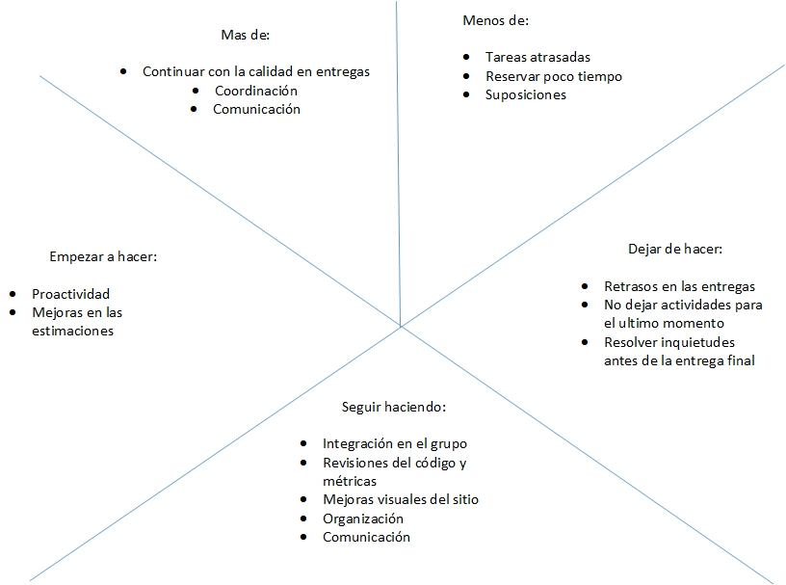
Reflexión de la Estrella de Mar

Slide 15
Objetivos Ciclo 4 con respecto al producto
Completar los requerimientos que quedaron pendientes del ciclo 3.

